Slide 1

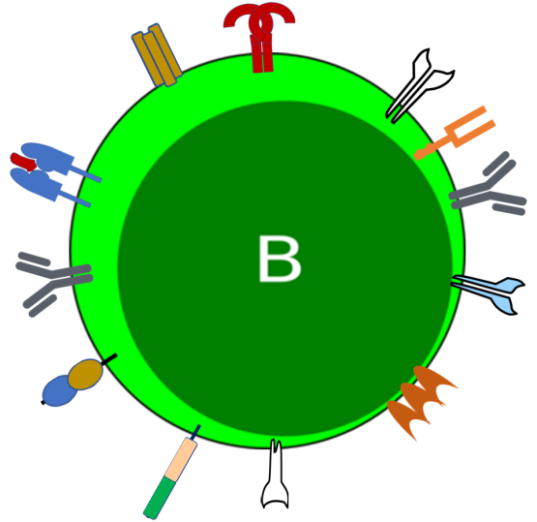
B λεμφοκύτταρα: ανάπτυξη, ενεργοποίηση
και ο ρόλος τους στις ανοσοαποκρίσεις
Γιάννης Χατζηδάκης, ΜSc, PhD

Slide 2
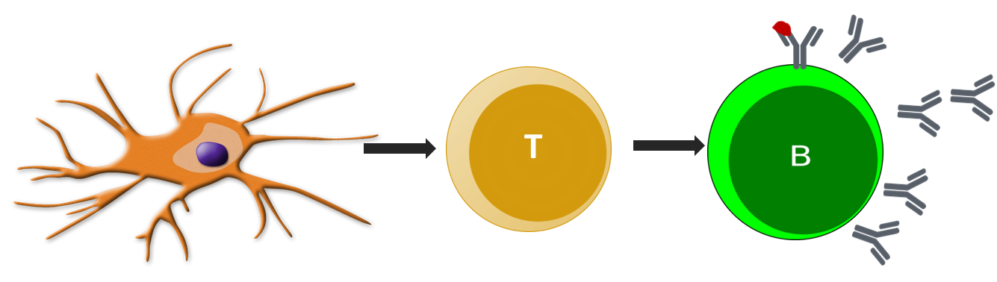

Slide 3
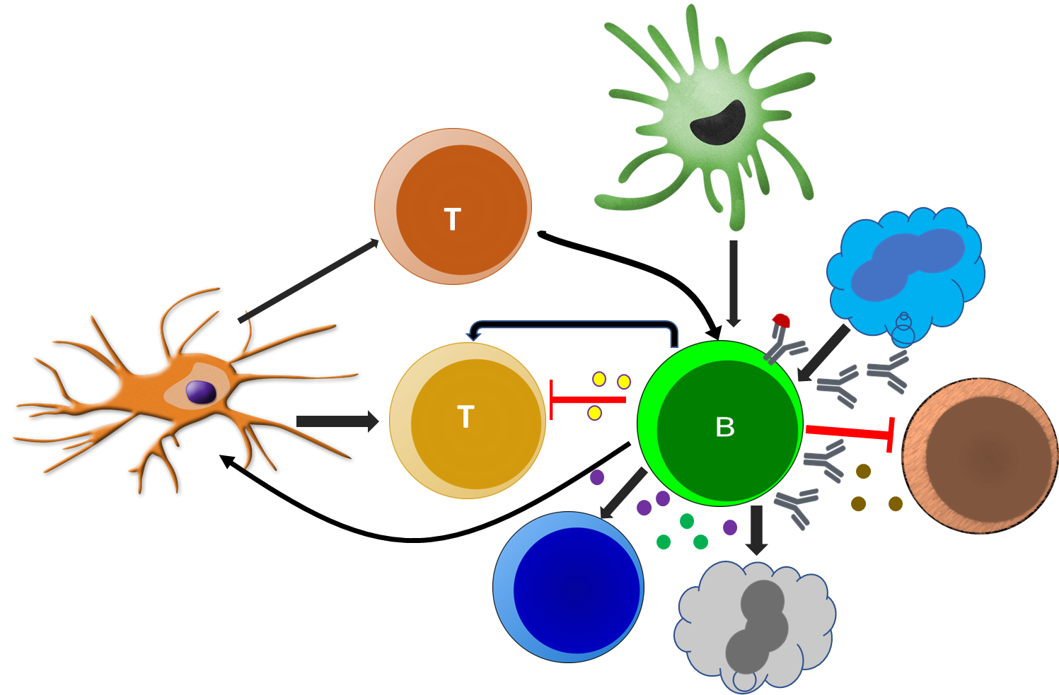

Slide 4
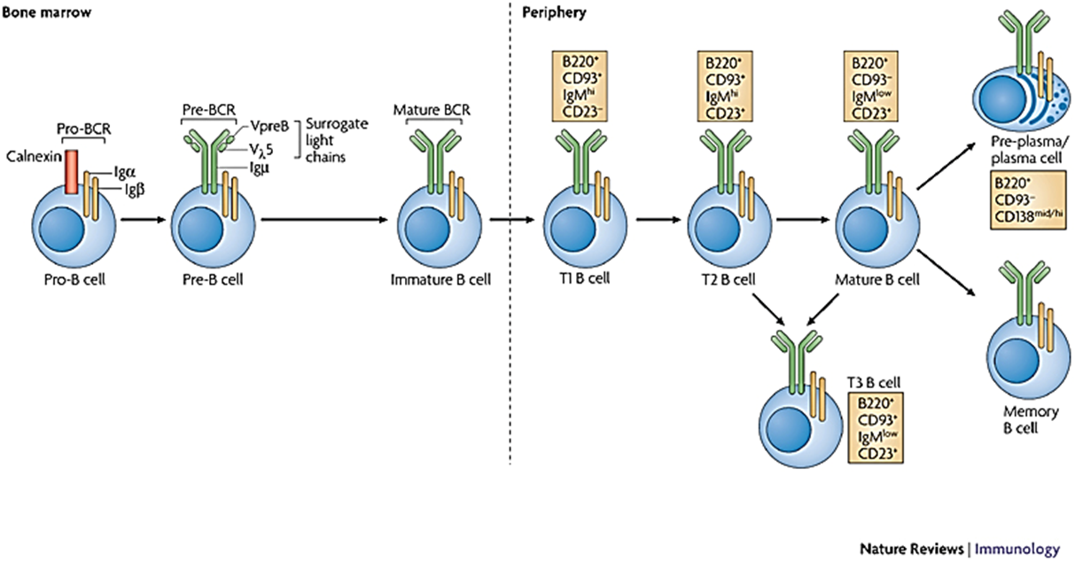
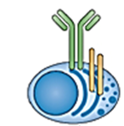
H B λεμφοκυτταρική σειρά αποτελείται από πολλά αναπτυξιακά στάδια
Μυελός οστών
Περιφέρεια
Πλασμαβλάστης/
Πλασματοκύτταρο
Pro-B
Pre-B
Άωρο
Β κύτταρο
Τ1 Β
Τ2 Β
Ώριμο
Β κύτταρο
Β κύτταρο
μνήμης
Plasma cells
Πλασματοκύτταρο

Slide 5
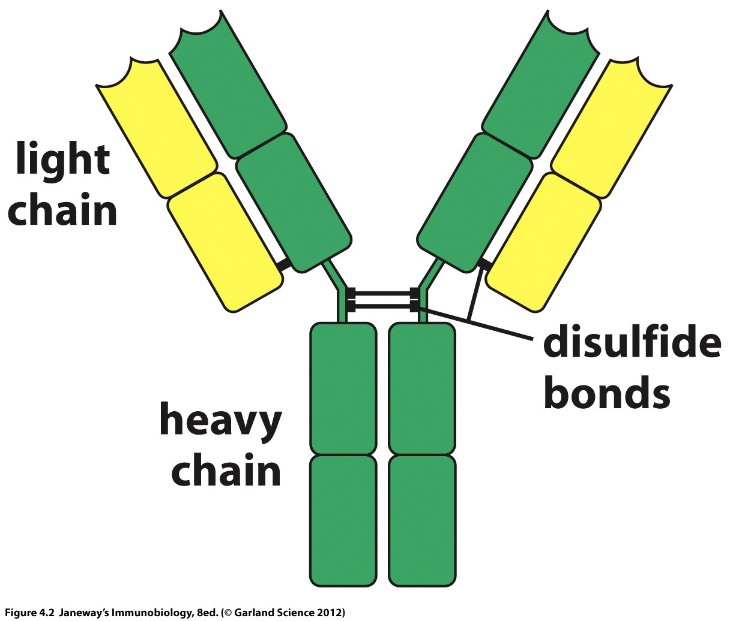
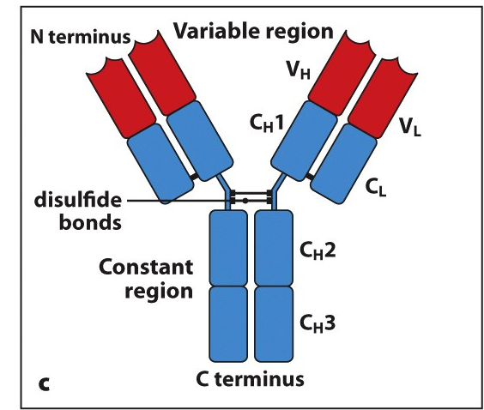
Η γενική δομή ενός αντισώματος
(σταθερές και μεταβλητές περιοχές)
Fab
Fab
Fc

Slide 6
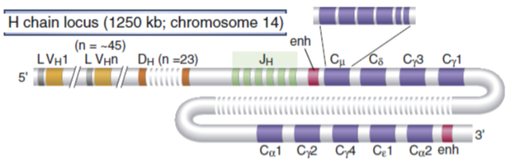
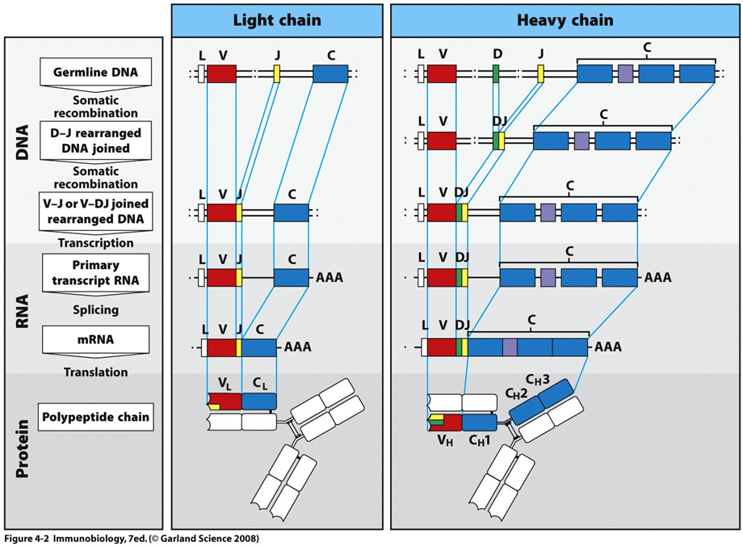
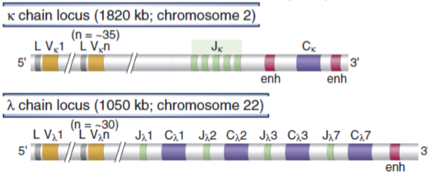
1 γενετικός τόπος βαριών αλυσίδων (ΙgH)
Οργάνωση και V(D)J ανασυνδυασμοί
των γενετικών τόπων IgH, Igκ, Igλ
2 γενετικοί τόποι ελαφρών αλυσίδων (Ιgκ, Igλ)

Slide 7
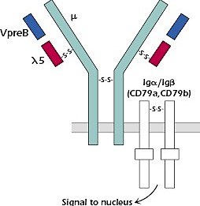
Στενή σύνδεση αναπτυξιακών σταδίων και γεγονότων ανασυνδυασμού
γενετικών τόπων βαριών και ελαφρών αλυσίδων του Β υποδοχέα (BCR)
Pre-BCR
BCR(IgM)
BCR(IgM/IgD)

Slide 8
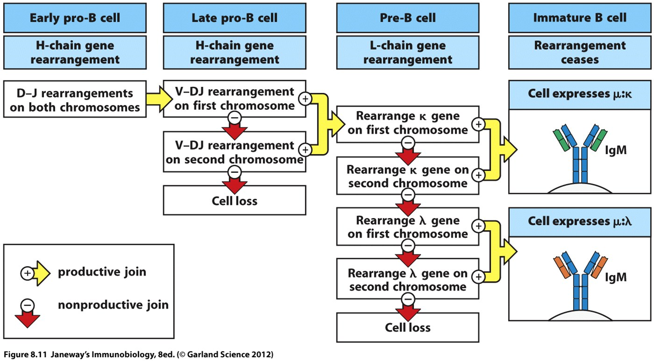
Μόνο οι επιτυχείς V(D)J ανασυνδυασμοί προάγουν
την επιβίωση και διαφοροποίηση των αναπτυσσόμενων Β κυττάρων

Slide 9
Oι ειδικότητες (specificities) των ΒCRs προκύπτουν από τυχαία διαδικασία
(+)
Εξασφαλίζεται ποικιλομορφία →
Προστασία έναντι οποιουδήποτε παθογόνου
(-)
Μη παραγωγική-πολλά κύτταρα πεθαίνουν
Πολλά αντισώματα αναγνωρίζουν αντιγόνα-εαυτού (εν δυνάμει αυτοδραστικά B κύτταρα)

Slide 10
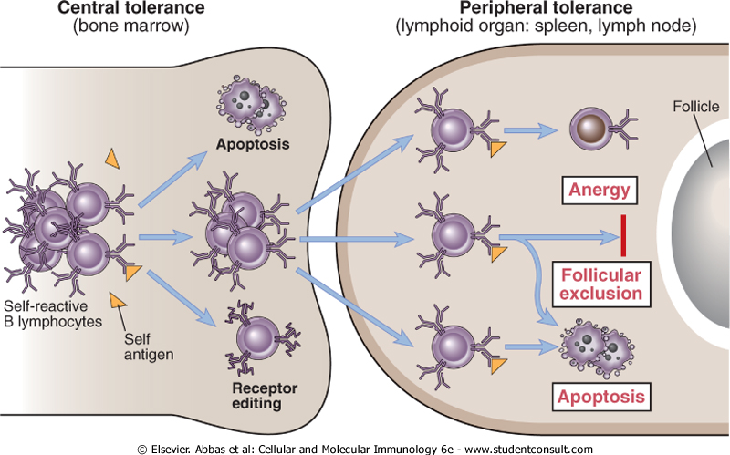
Μηχανισμοί ανοσολογικής ανοχής θανατώνουν ή ανεργοποιούν
τα εν δυνάμει αυτοδραστικά Β λεμφοκύτταρα

Slide 11
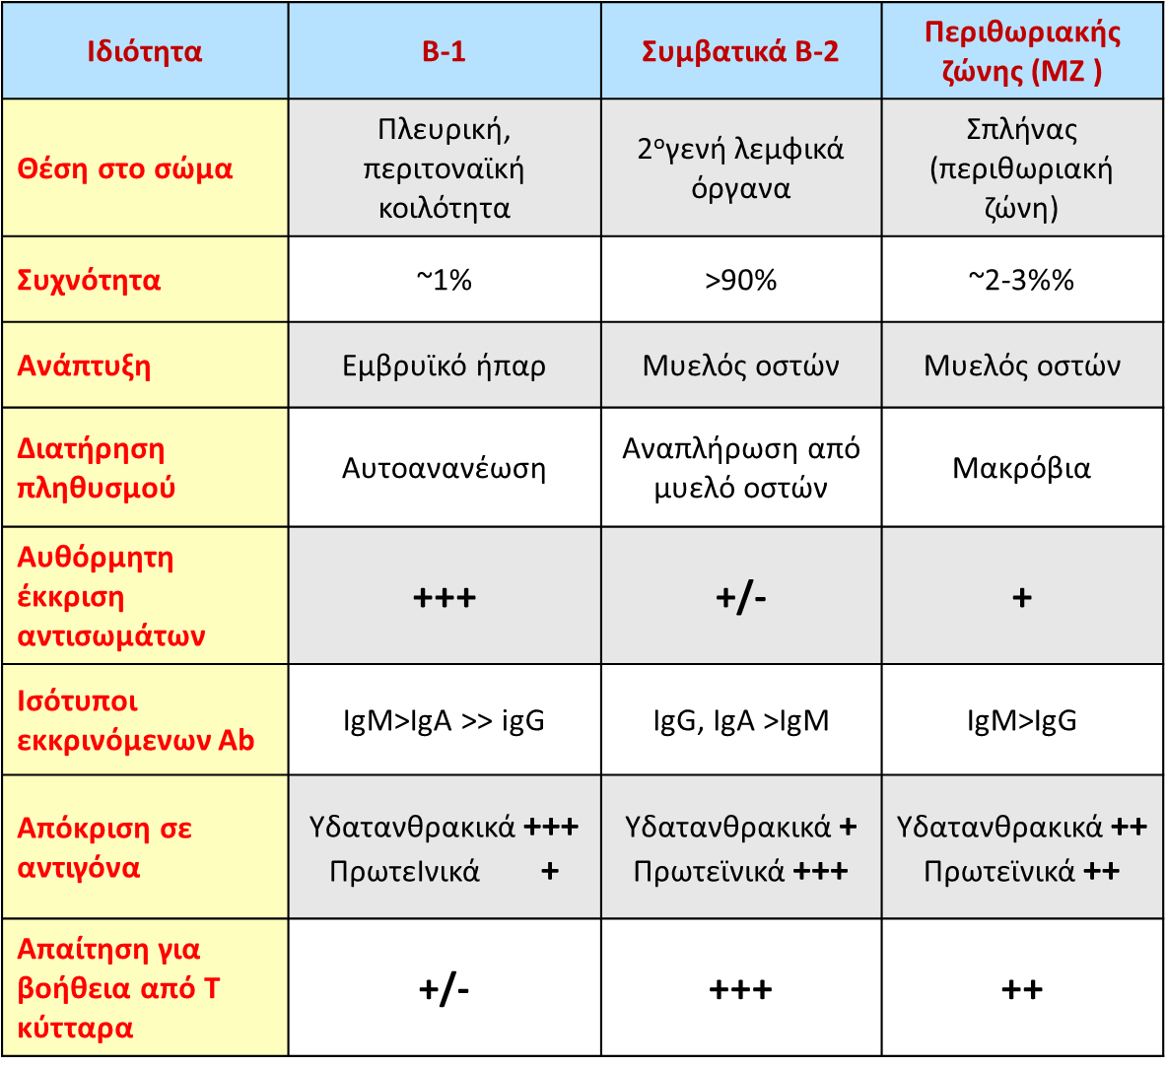
Συμβατικά (Β-2), B-1 ΜΖ Β κύτταρα
B-1
Εκκρίνουν “φυσικά αντισώματα” έναντι συστατικών μικροχλωρίδας & αντιγόνων εαυτού
Θεωρουνται κύτταρα έμφυτης ανοσίας (↓ποικιλ . BCR → πολυδραστικότητα των εκκρ. IgM)
>80% IgM ορού υγιούς ατόμου προέρχονται από τα Β-1 κύτταρα (μεγάλες διαφορές ποντίκι vs. ανθρωπος)
B-2: Και στο λεμφικό ιστό των βλενογόννων και του πεπτικού σωλήνα
MZ Β: Πολύ αποτελεσματικά έναντι αντιγόνων που μεταφέρονται με το αίμα.
Σημαντικά σε μολύνσεις απο βακτήρια με κάψα
H MZ σχηματίζεται μετά το 2^{ο} έτος
Notes:
B1: Thus natural antibody produced by B-1 cells is considered to fulfill two important functions: immediate defense against microbial pathogens and housekeeping removal of cellular debris. Despite their overall low affinity and broad crossreactivity, these pre-existing IgM antibodies directly neutralize and, partly through complement binding, inhibit early pathogen replicationFurthermore, natural IgM antibodies enhance ensuing B-2 cell-dependent pathogen-specific IgG responses possibly by promoting the deposition of IgM antigen–antibody complexes on FDCs
Encapsulated bacteria: streptococci, staphylococci, H. influenzae

Slide 12



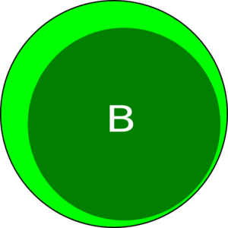








TLR
Σηματοδότηση CD40:
↑πολλαπλασιασμό/μεταστροφή τάξης/SHM
Απαραίτητη για την αντίδραση βλαστικού κέντρου
CD40
IL-21R
FcγRII
MHCII
IgM/IgD
IL-4R
CD20
BAFF-R
BAFF-R
TACI
BCMA
B7.1/2
ICOSL

Slide 13
Σηματοδότηση BAFFR-TACI-BCMA
Συνδέτες: BAFF, APRIL
Ελέγχουν (μεταξύ άλλων) την ωρίμανση και επιβίωση Β2 και ΜΖ κυττάρων και πλασματοκυττάρων
Προάγουν την μεταστροφή τάξης
Yπερέκφραση ΒΑFF σε ποντίκια→ lupus-like
Yψηλά επίπεδα BAFF σε SLE, MS, SS…
TLR
CD40
IL-21R
FcγRII
MHCII
IgM/IgD
IL-4R
CD20
BAFF-R
BAFF-R
TACI
BCMA
ICOSL
B7.1/2
Notes:
BAFF and APRIL are mainly produced by innate immune cells such as neutrophils, macrophages, monocytes,
dendritic cells (DCs) and follicular DCs (FDCs) Their expression is increased in the presence of type I interferons (IFNs), IFNγ, IL-10 and
granulocyte colony-stimulating factor (G-CSF) as well as by the activation of Toll-like receptors (TLRs) such as TLR4 (ReF. 31) or TLR9

Slide 14
Σηματοδότηση IL-21R
↑ενεργοποίηση παρθένων Β
↑ πολ/σμό Β κυττάρων σε βλαστικά κέντρα
↑διαφοροποίηση GC Β κυττάρων σε πλασματοκύτταρα
Αλλαγή γενετικού προγράμματος μέσω Blimp-1, Bcl-6
TLR
CD40
IL-21R
MHCII
IgM/IgD
IL-4R
CD20
BAFF-R
TACI
BCMA
B7.1/2
ICOSL

Slide 15
TLR
CD40
IL-21R
MHCII
IgM/IgD
IL-4R
ICOSL
Συνδέεται με ICOS των T_{FH} κυττάρων
Συνδιεγερτικό μόριο
Απαραίτητη σηματοδότηση για εδραίωση φαινοτύπου T_{FH} (μέσω ↑ Bcl-6)
CD20
BAFF-R
TACI
BCMA
B7.1/2
ICOSL

Slide 16
TLR σηματοδότηση (TLR4, TLR7,TLR9…)
Κρίσιμη για ΤΙ αποκρίσεις (LPS, ssRNA unm.CpG…) B-1 και ΜΖ κυττάρων
TLRs
CD40
IL-21R
FcγRII
MHCII
IgM/IgD
IL-4R
CD20
BAFF-R
BAFF-R
TACI
BCMA
B7.1/2
ICOSL
Notes:
Βιβλ: Ιntegration of B cell responses through TLRs and Ag-receptors, TLR signaling in B-cell development and activation

Slide 17
TLR σηματοδότηση (TLR4, TLR7, TLR9…)
Σε ΤD αποκρίσεις:
Ενισχύει την αντιγονοπαρουσίαση
BCR+TLR μπορούν να προάγουν αυτοανοσία
Προάγουν την επιβίωση Β κυττάρων-μνήμης ή/και διαφοροποίησή τους σε πλασματοκύτταρα
Mπορεί να επάγει την παραγωγή IL-10 (Bregs)
TLRs
CD40
IL-21R
FcγRII
MHCII
IgM/IgD
IL-4R
CD20
BAFF-R
BAFF-R
TACI
BCMA
B7.1/2
ICOSL
Notes:
Βιβλ: Ιntegration of B cell responses through TLRs and Ag-receptors, TLR signaling in B-cell development and activation
Μοντέλο ΑΜ14 mouse strain: BCR for IgG2a and hypomethylated CpG (from dead cells?)

Slide 18
Tα Β κύτταρα ως αντιγονοπαρουσιαστικά (APC)
TLR
MHC τάξης ΙΙ
Συνδέτες για ΤCR CD4 T κυττάρων
↑↑ έκφρασή τους σε ενεργοποιημένα Β (υποβοηθούμενα από Τ_{Η})
Ενδοκύττωση του συμπλόκου Ab/Ag οδηγεί σε παρουσίαση πεπτιδίων του στα MHC II
CD40
IL-21R
FcγRII
MHCII
IgM/IgD
IL-4R
B7.1/2
Συνδέτες του συνδιεγερτικού μορίου CD28
↑↑ έκφρασή τους σε ενεργοποιημένα Β (υποβοηθούμενα από Τ_{Η})
CD20
BAFF-R
BAFF-R
TACI
BCMA
B7.1/2
ICOSL

Slide 19
FcγRIIB
Προσδένεται με την περιοχή Fc των IgG
Ανασταλτική δράση (σηματοδότηση ΙΤΙΜ)
Μηχανισμός αρνητικής ανάδρασης χυμικής ανοσίας
TLRs
CD40
IL-21R
FcγRIIB
MHCII
IgM/IgD
IL-4R
CD20
BAFF-R
BAFF-R
TACI
BCMA
B7.1/2
ICOSL

Slide 20
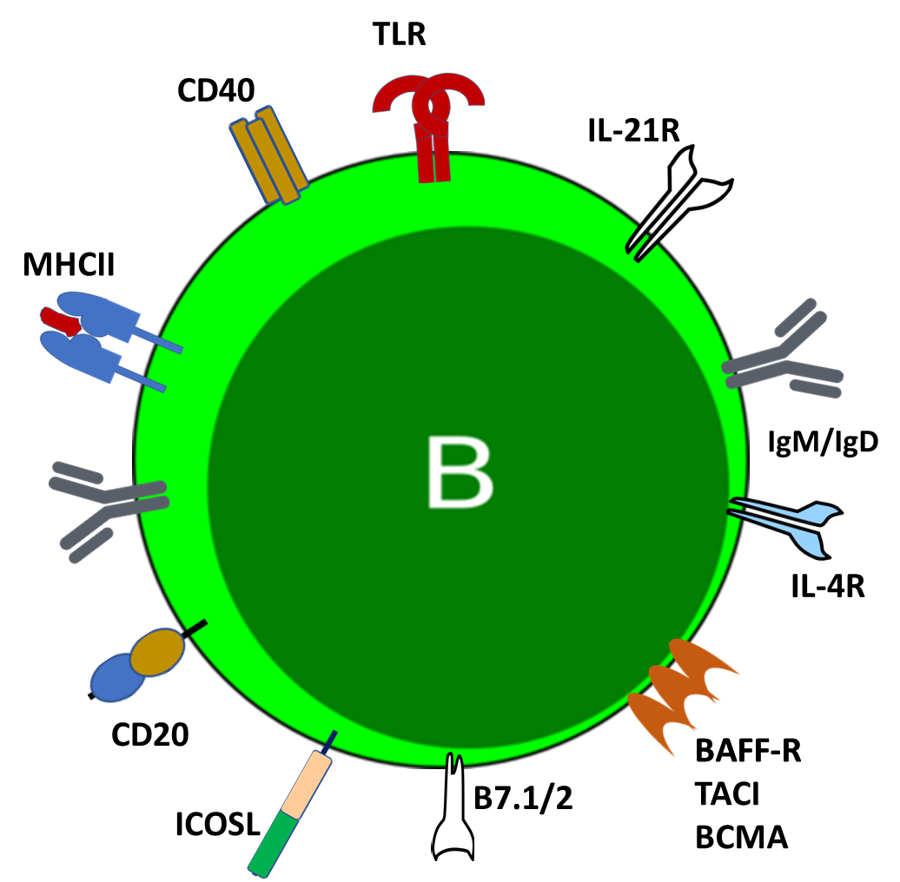
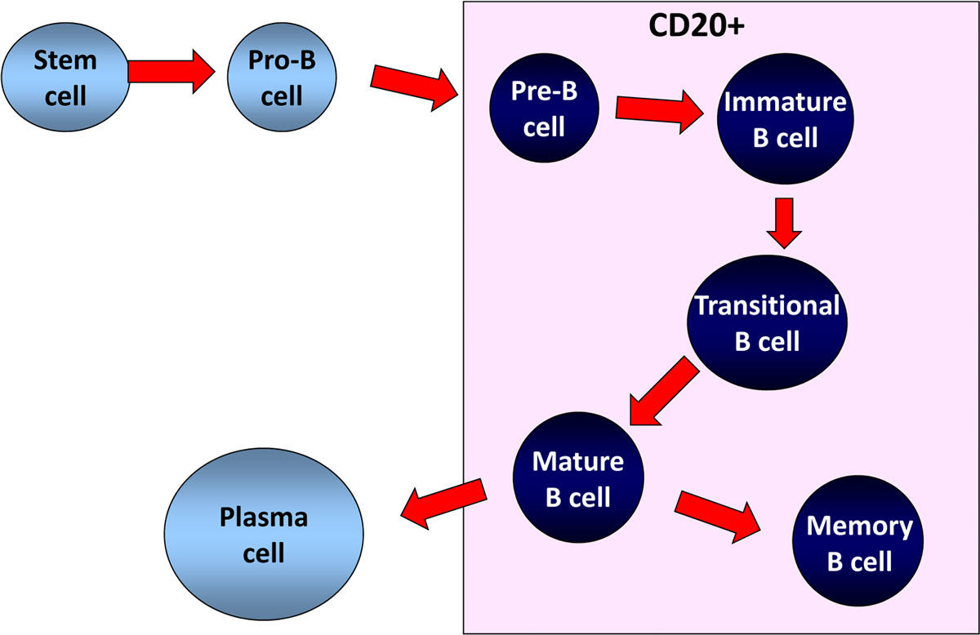
CD20
Κανάλι Ca²⁺
↑ ΤΙ αποκρίσεις
Εκφράζεται στα pre-B κύτταρα, άωρα και μεταβατικά Β, λεμφοζιδιακά παρθένα Β, GC B, βραχύβια πλασματοκύτταρα, Β μνήμης και ΜΖ Β κύτταρα.
Δεν εκφράζεται στους πλασμαβλάστες, στα πλασματοκύτταρα καθώς και στα Β-1 κύτταρα
Αποτελεί στόχο για εξάλειψη Β κυττάρων σε κάποια λεμφώματα, λευχαιμίες και αυτοάνοσα νοσήματα

Slide 21
Υποδοχέας ΒCR (IgM) και συνυποδοχέας στην επιφάνεια των άωρων και ώριμων Β κυττάρων
To CD19 είναι ένας
πολύ αξιόπιστος Β cell marker
(CD21)

Slide 22
Συνάντηση αντιγόνου-ΒCR(IgM) στο πρωτογενές λεμφοζίδιο
Μικρά διαλυτά αντιγόνα
Μέσω υποκαψικών μακροφάγων
Μέσω λεμφοζιδιακών δενδριτικών κυττάρων (FDCs)
FDCs φέρουν CR1, CR2 (δεσμεύουν C3d, C3dg.,.)
ScMΦ φέρουν ΜΑC1 (CR3)
Προσαγωγό
λεμφαγγείο
Υποκαψικός κόλπος
Πρωτογενές λεμφοζίδιο
Notes:
A wide range of ligands have been described for CR3, including complement activation fragments (C3b/iC3b) [1], intravascular adhesion molecule-1 (ICAM-1, CD154 [2]), fibrinogen [3], high mobility group box protein 1 (HMGB-1) [4] and lipopolysaccharide (LPS) [5].

Slide 23
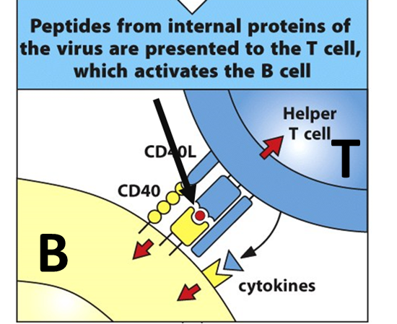
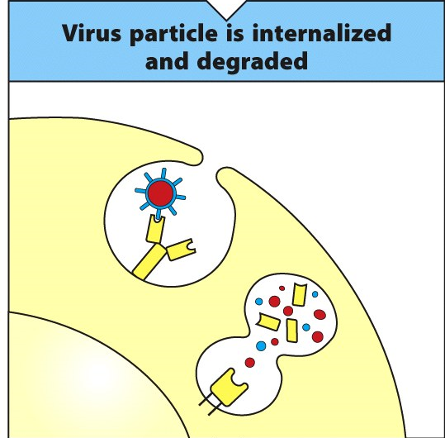
Συνδεδεμένη αναγνώριση του αντιγόνου από Τ και Β λεμφοκύτταρα
στα όρια λεμφοζιδίου και ζώνης Τ κυττάρων
(Linked recognition)

Slide 24
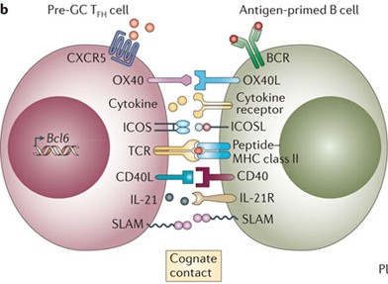
H σύνδεση Β-Τ_{(F)H} είναι αίτιο πολλαπλής σηματοδότησης
και για τα δύο είδη κυττάρων
Τ
Β

Slide 25
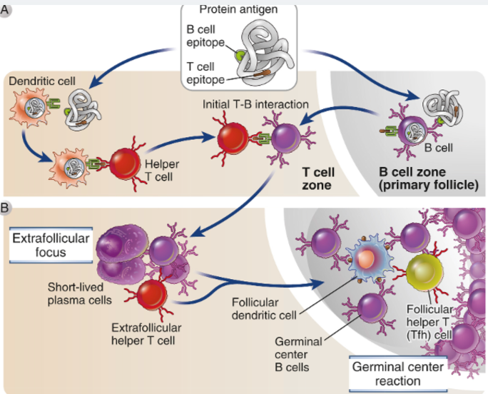
Εξωλεμφοζιδιακές εστίες: Κάποια θυγατρικά κύτταρα γίνονται βραχύβια πλασματοκύτταρα και άλλα μεταναστεύουν στο αναπτυσσόμενο βλαστικό κέντρο

Slide 26
Το αναπτυσσόμενο βλαστικό κέντρο δημιουργείται από λίγα αρχικά ενεργοποιημένα Β κύτταρα

Slide 27
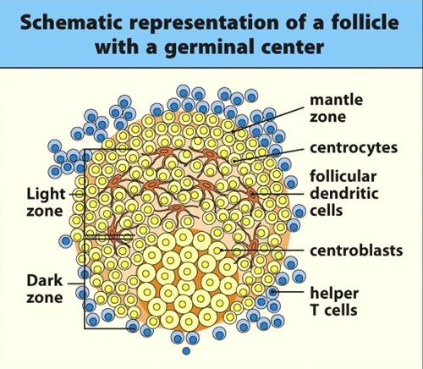
Πλήρως σχηματισμένο
βλαστικό κέντρο
Μανδύας
Κεντροκύττταρα
Λεμφοζιδιακά Δενδριτικά Κύτταρα (FDC)
Φωτεινή
ζώνη
Κεντροβλάστες
Σκοτεινή
ζώνη
Λεμφοζιδιακά Βοηθητικά Τ κύτταρα (Τ_{FH})

Slide 28
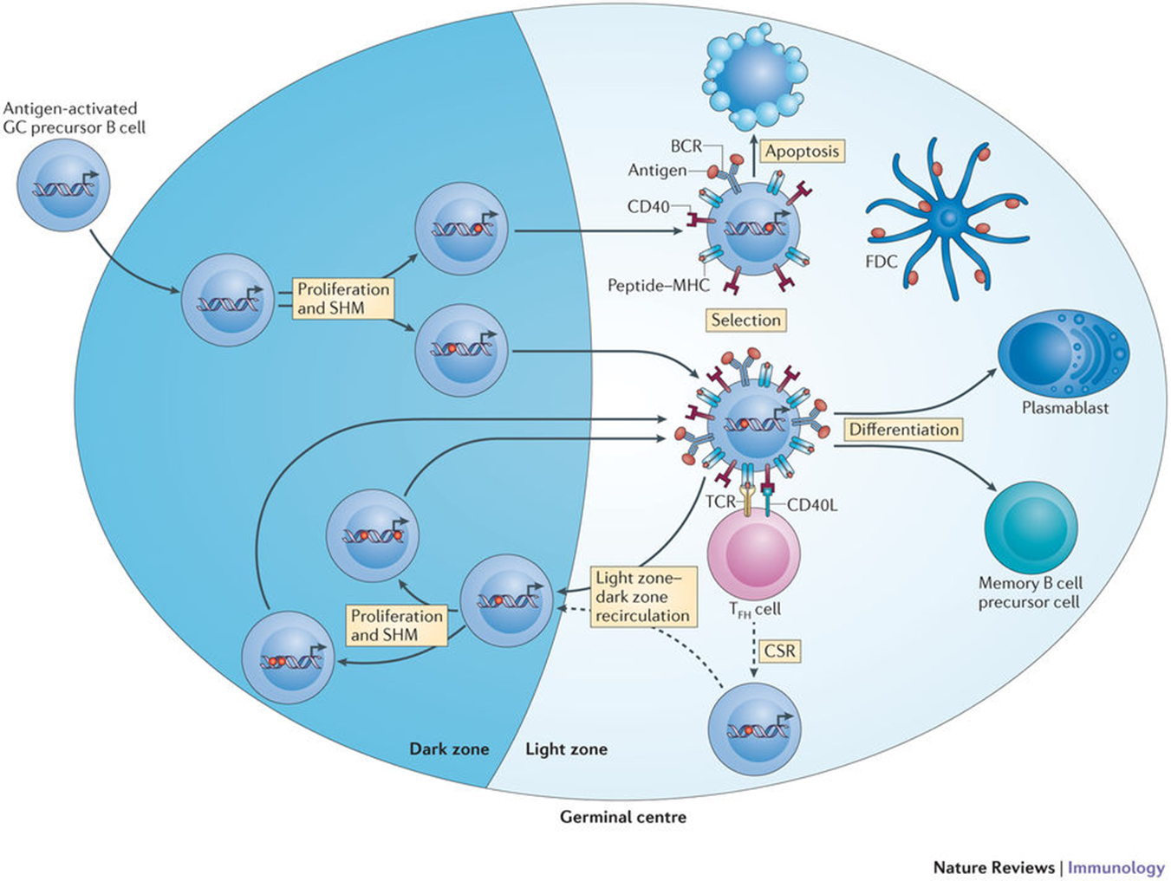
Σκοτεινή ζώνη:
έντονος πολλαπλασιασμός
ωρίμανση συγγένειας (σωματικές υπερμεταλλάξεις)
Φωτεινή ζώνη:
Επιλογή B κυττάρων με μεγάλη συγγένεια
Μεταστροφή ισοτύπου
Σωματικές
Υπερμεταλλάξεις
Επιλογή
Μεταστροφή Ισοτύπου

Slide 29
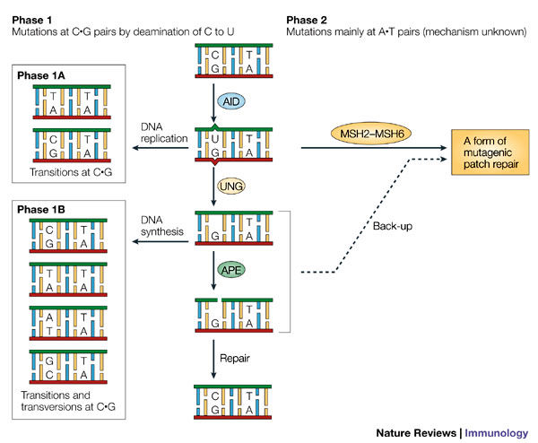
Ωρίμανση Συγγένειας: Σωματικές υπερμεταλλάξεις στις μεταβλητές περιοχές προκαλούνται από ειδικά ένζυμα και από μηχανισμούς επιδιόρθωσης DNA του Β κυττάρου
AID: Activation Induced Cytidine Deaminase

Slide 30
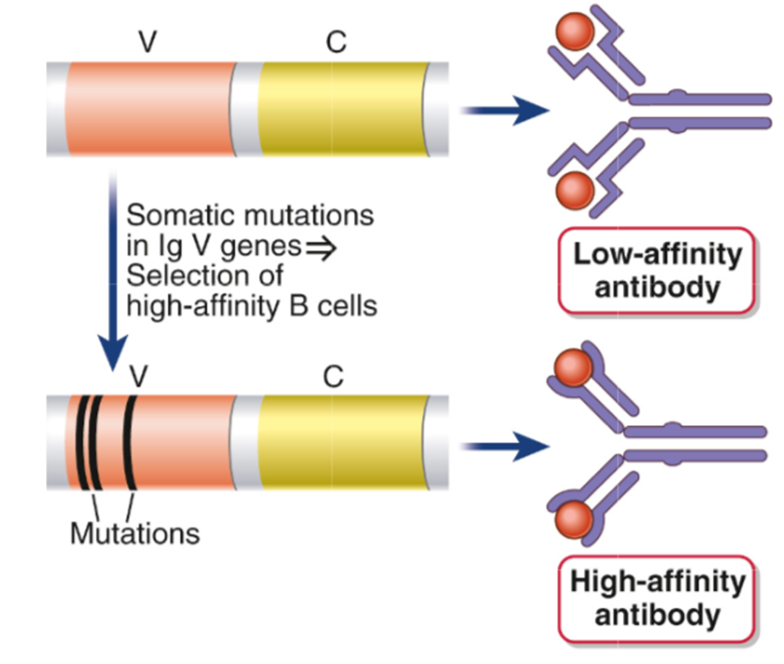
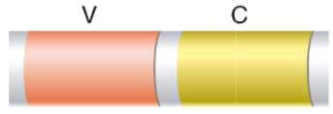

Η συγγένεια των νέων αντισωμάτων για το αντιγόνο
μπορεί να ποικίλλει σε μεγάλο βαθμό για κάθε Β κύτταρο
No-binding antibody

Slide 31
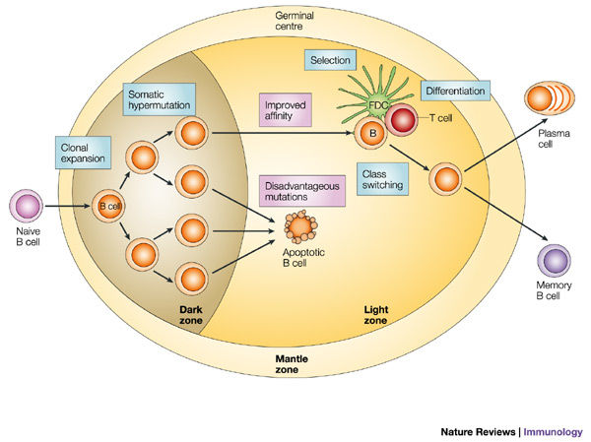
Τα γεγονότα στο βλαστικό κέντρο αποτελούν
μια μικρογραφία φυσικής επιλογής!
Τα Β κύτταρα ανταγωνίζονται για τις περιορισμένες ποσότητες Αg στα FDC
ΜΟΝΟ τα Β κύτταρα με υψηλή συγγένεια ΕΠΙΛΕΓΟΝΤΑΙ δεχόμενα σήματα επιβίωσης από τα T_{FH} και το ίδιο το αντιγόνο

Slide 32
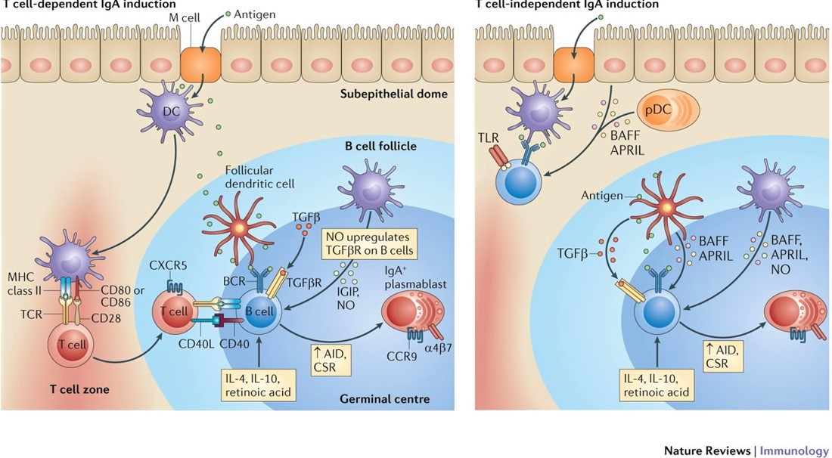


Η μεταστροφή ισοτύπου επάγεται από την σηματοδότηση μέσω CD40
και ο ισότυπος εξαρτάται από τις κυττοκίνες του μικροπεριβάλλοντος του Β κυττάρου
(Δεδομένα από ποντίκια)
(IL-4, IL-10)
?
Επιφάνειες βλεννογόννων εντέρου,
αναπνευστικής κ αναπαραγωγικής οδού
Σε μικρότερο βαθμό μεταστροφή γίνεται και
στις εξωλεμφοζιδιακές εστίες

Slide 33
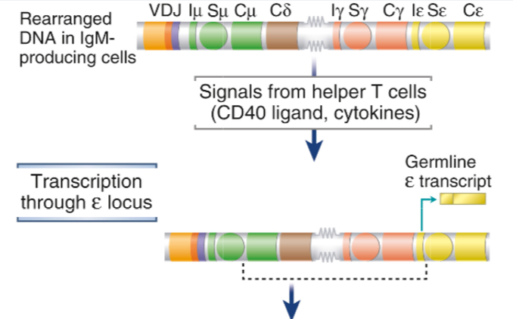
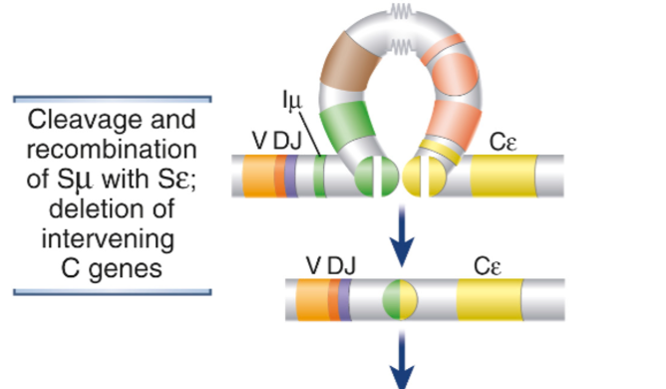
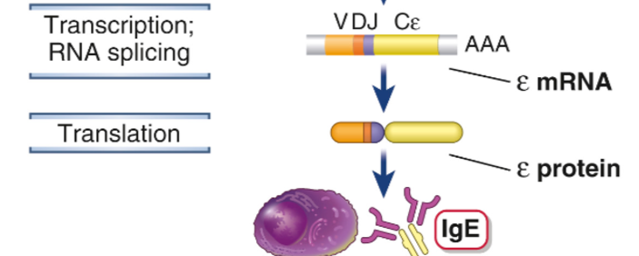
DNA Β κύτταρων που εκκρίνουν IgM
H μεταστροφή τάξης (ισοτύπου) επιτυγχάνεται με ανασυνδυασμό μεταξύ C_{Η} γονιδίων μετά από μεταγραφή
Σήματα από μικροπεριβάλλον πχ IL-4 από Τ_{(F)H}
Η επιλογή του μεταφγραφόμενου S-C τμήματος καθορίζεται από σήματα εκπορευόμενα από CD40L και κατάλληλες κυττοκίνες
Μεταγραφή Sε-Cε
Απαραίτητα ένζυμα: AID, UNG, ApeI, ένζυμα της NHEJ (μη ομόλογη σύνδεση άκρων DNA)
Αλλαγή της σταθερή περιοχής
βαριάς αλυσίδας: Cμ→Cε
Δράση ΑID, UNG, ApeI. Ανασυνδυσμός και απαλοιφή ενδιάμεσων τμημάτων
Μεταγραφή VDJCε
Μάτισμα
Μετάφραση

Slide 34
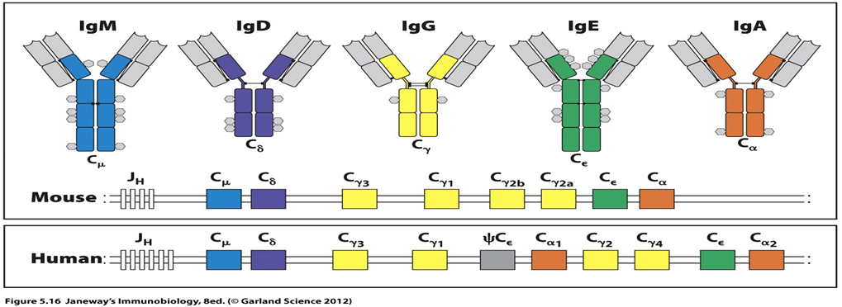
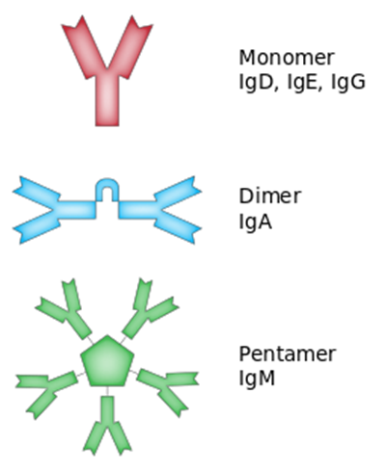
Οι ισότυποι (τάξεις και υποτάξεις) των αντισωμάτων στον άνθρωπο
Μονομερή
ΙgG, ΙgE, IgD, IgA (ορός)
Διμερή
IgA (βλεννογόνοι)
Serum (mg/mL) 1.3 0.04 1 9 1.8 3 0.5 3x10⁻⁵ 0.2
Πενταμερή
(IgM)

Slide 35
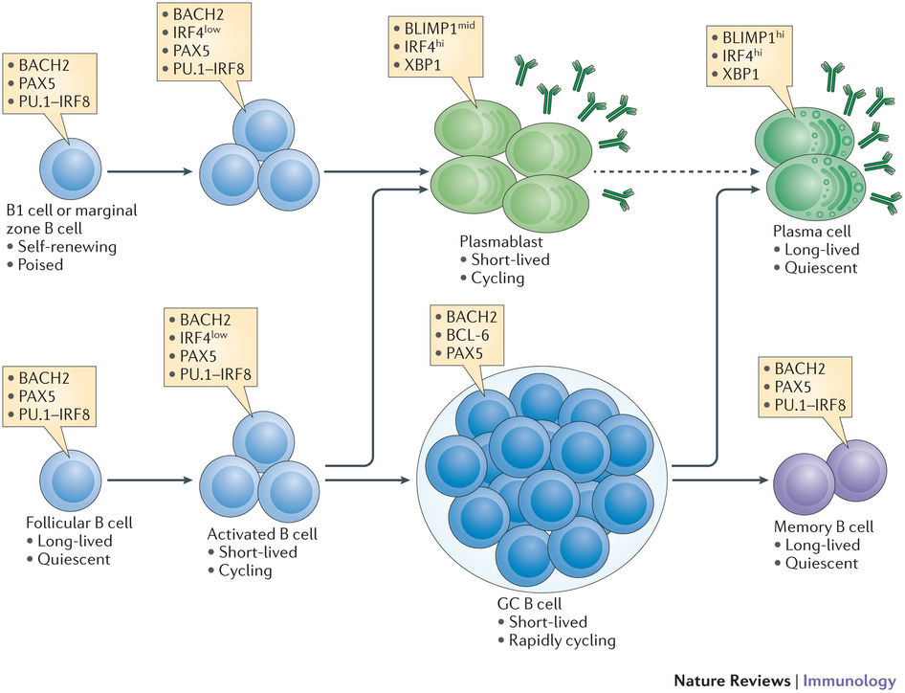
Tα προϊόντα της αντίδρασης βλαστικού κέντρου είναι
μακρόβια πλασματοκύτταρα και Β κύτταρα μνήμης

Slide 36
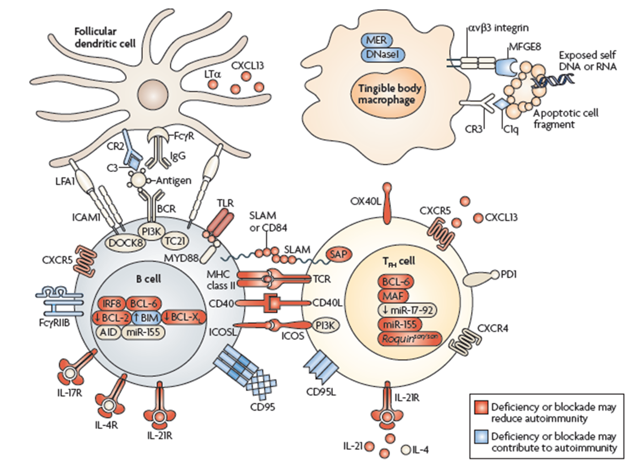
Οι αντιδράσεις βλαστικού κέντρου προσφέρονται
ως φαρμακευτικός στόχος σε αυτοάνοσα νοσήματα

Slide 37
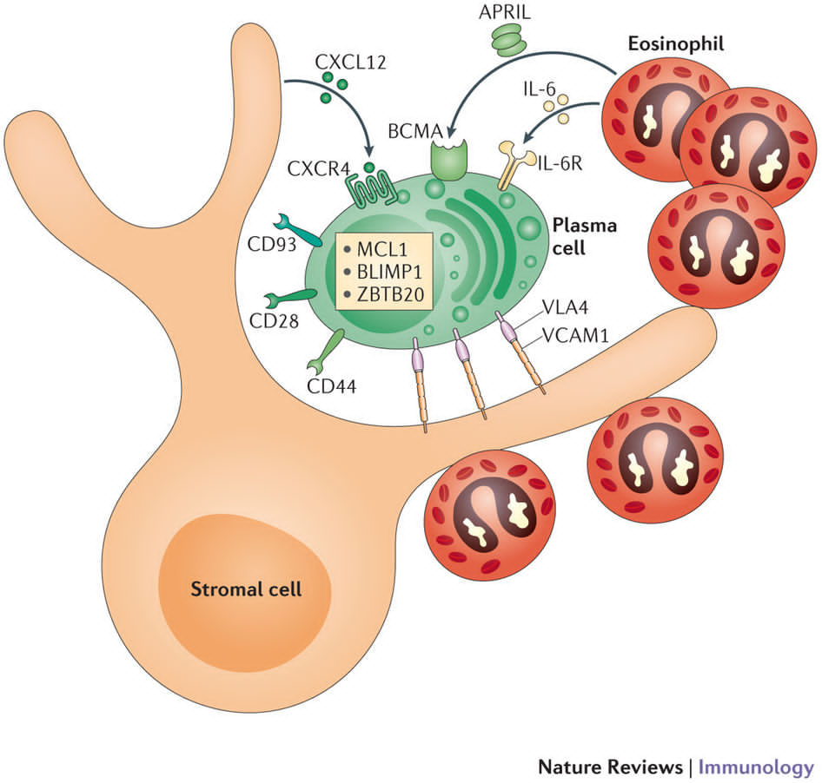
Αρκετοί πλασμαβλάστες των βλαστικών κέντρων μεταναστεύουν στο μυελό των οστών.
Κάποιοι από αυτούς επιβιώνουν και διαφοροποιούνται σε μακρόβια πλασματοκύτταρα.
Στον άνθρωπο:
CD19⁺CD20⁻CD27⁺CD138⁺
CXCL12: Προσέλκυση στον μυελό
VCAM1: Πρόσδεση
Παράγοντες επιβίωσης: APRIL, IL-6
(ΒΑFF στα πρώτα στάδια)
Τα πλασματοκύτταρα αυτά είναι η κύρια
πηγή IgG του ορού υγιών ανθρώπων

Slide 38
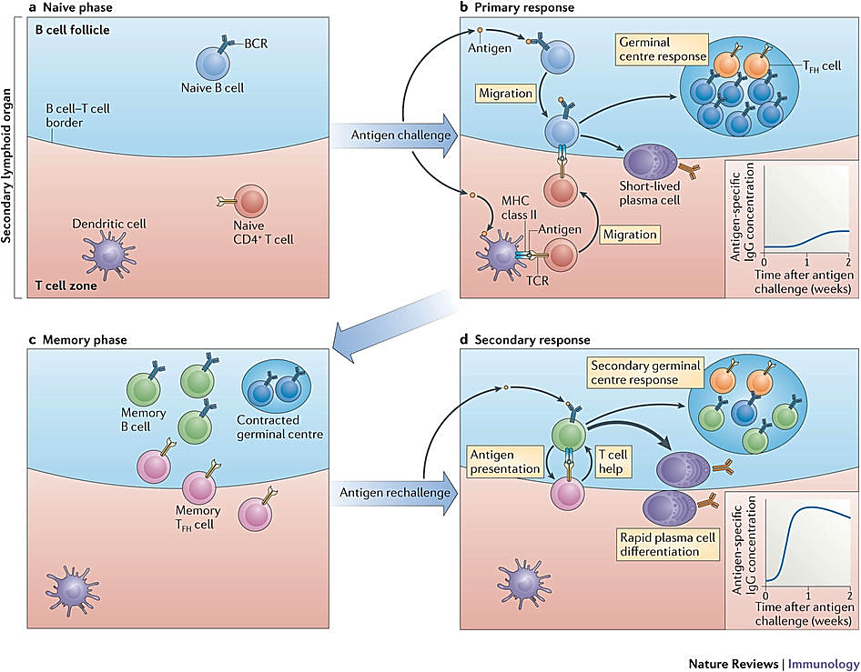
Oι αποκρίσεις των Β κυττάρων μνήμης απαιτούν βοήθεια από T_{FH} κύτταρα
αλλά όχι εκτεταμένο πολλαπλασιασμό και συνεπώς είναι άμεσες
Αντιγόνο
(επόμενη φορά)

Slide 39
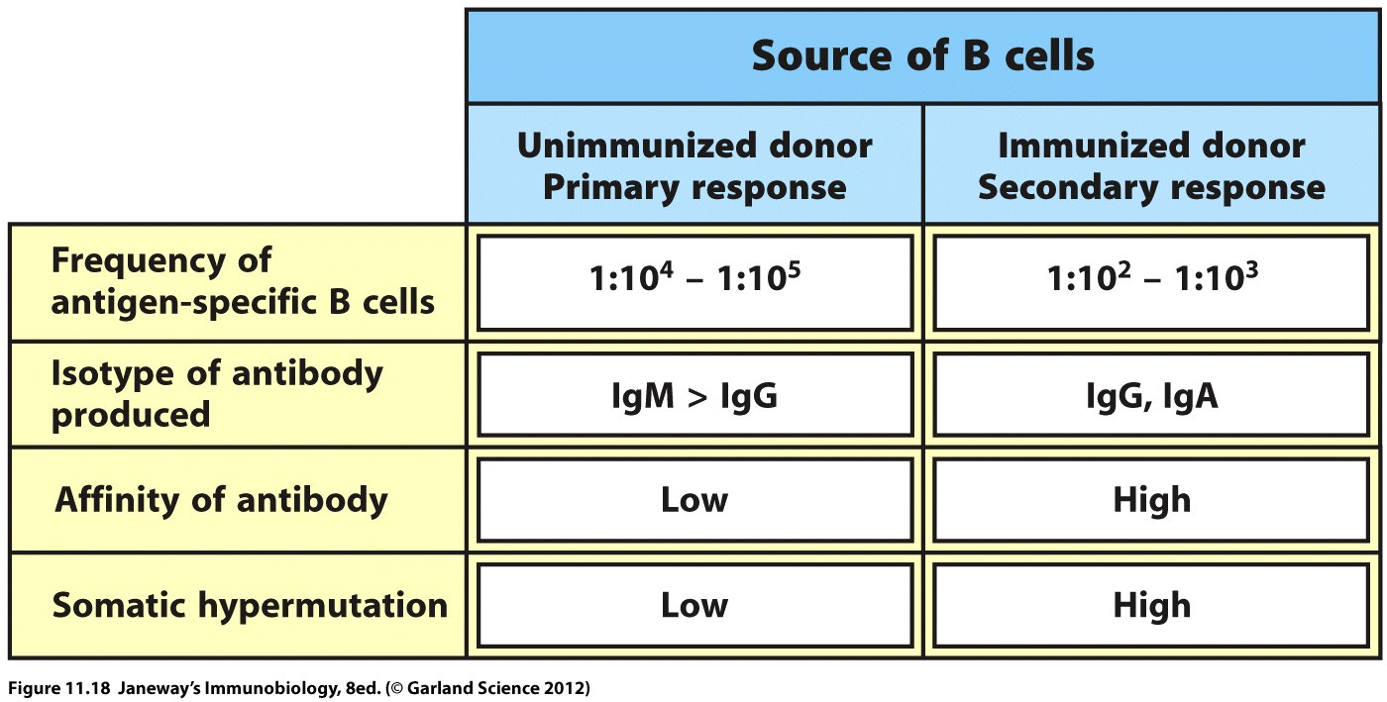
B κύτταρα-μνήμης στον άνθρωπο: CD19⁺CD20^{+I}IgD⁺CD27⁺
Β κύτταρα
Παρθένα Β κύτταρα
Β κύτταρα μνήμης
Συχνότητα αντιγονοειδικών Β κυττάρων
Ισότυπος παραγόμενου αντισώματος
Συγγένεια αντιγόνου-αντισώματος
Χαμηλή
Υψηλή
Τα Β κύτταρα μνήμης είνα ιδανικά αντιγονοπαρουσιαστικά κύτταρα:
Υψηλή συγγένεια για αντιγόνο (παρουσίαση ακόμη και σε μικρές συγκεντρώσεις Ag)
Υψηλά επίπεδα ΜΗC II και συνδιεγερτικών μορίων

Slide 40
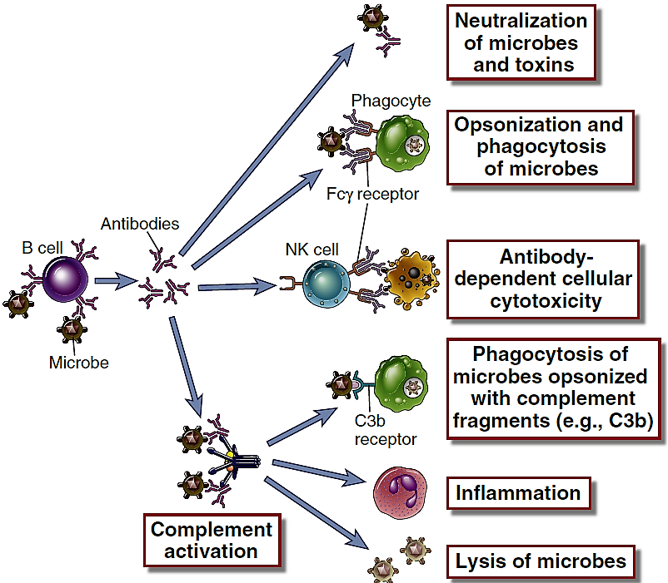
Μηχανισμοί δράσης αντισωμάτων
Εξουδετέρωση
μικροβίων και
τοξινών
1
Ωψονινοποίηση
και φαγοκύττάρωση
μικροβίων
2
Κυτταροτοξικότητα
εξαρτώμενη από
αντισώματα
3
Φαγοκυττάρωση
ωψονινοποιημένων
μικροβίων από πχ C3b
4
Φλεγμονή
5
Ενεργοποίηση συμπληρώματος
7
Λύση μικροβίων
6

Slide 41
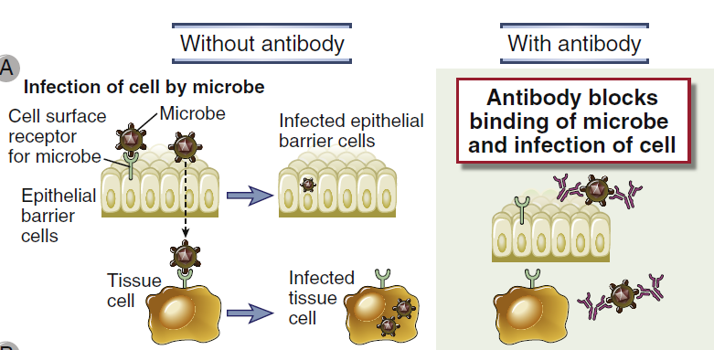
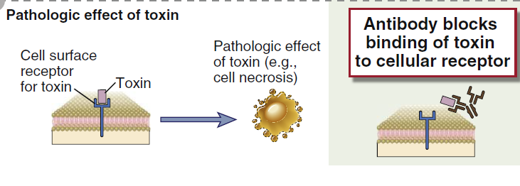
Εξουδετέρωση μικροβίων και τοξινών
Είναι ο κύριος τρόπος δράσης των ΙgA
(IgA, IgGs)

Slide 42
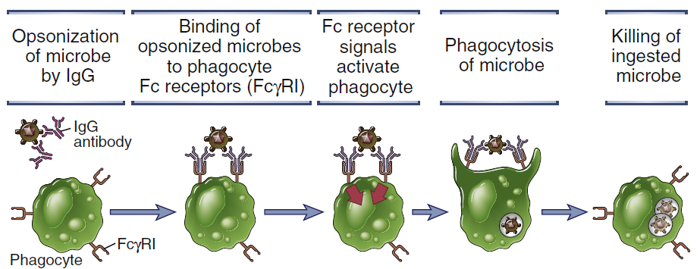
Οψωνινοποίηση και φαγοκυττάρωση μικροβίων
(IgG1, IgG3)

Slide 43
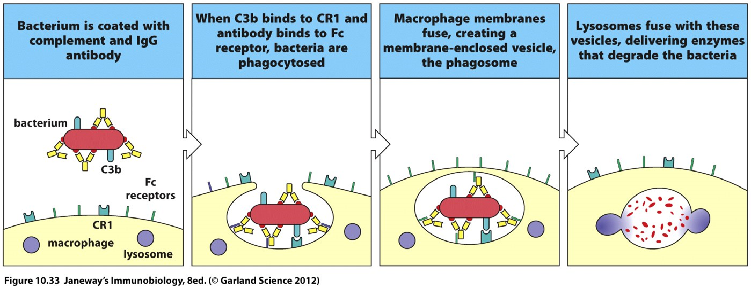
Φαγοκυττάρωση οψωνινοποιημένων μικροβίων από ενεργά συστατικά του συμπληρώματος πχ C3b

Slide 44
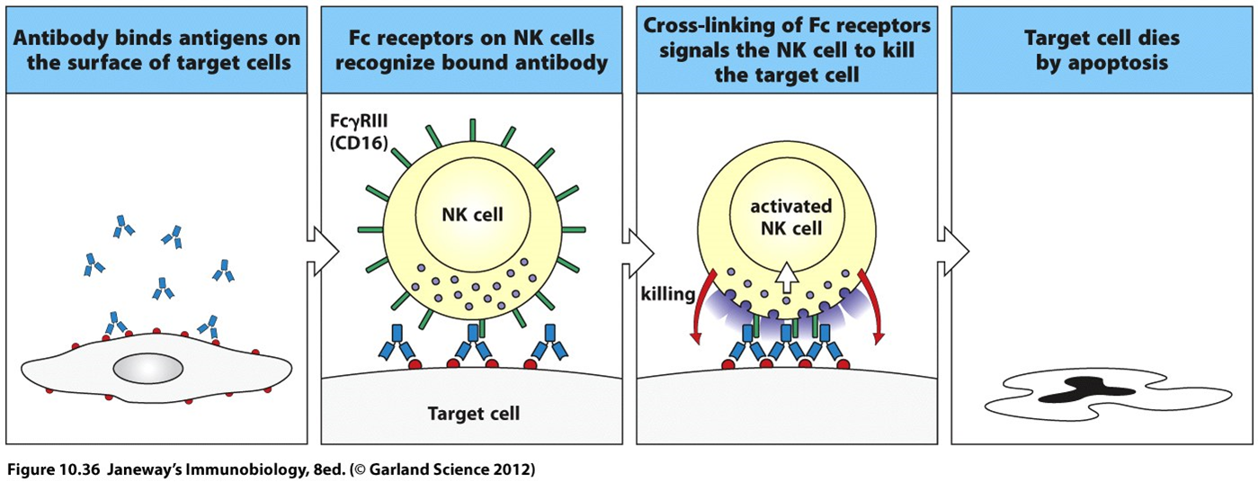
Κυτταροτοξικότητα εξαρτώμενη από αντισώματα (ADCC)
(Antibody Dependent Cell-mediated Cytotoxicity)
(IgG1, IgG3)

Slide 45
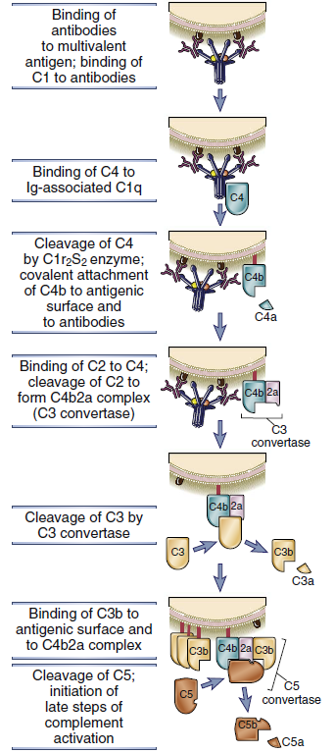
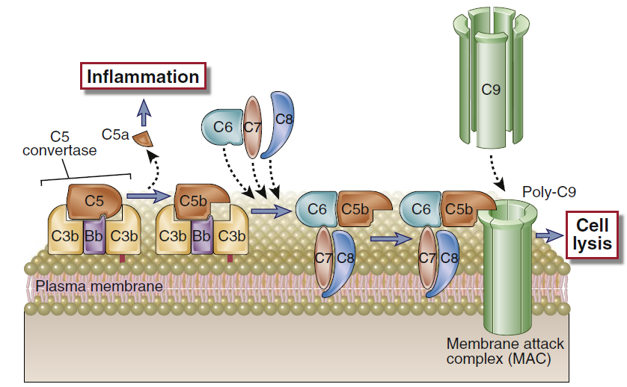
Αντισώματα
Λύση μικροβίων εξαρτώμενη από συμπλήρωμα (CDC)
(μέσω συμπλόκου μεμβρανικής επίθεσης, ΜAC)
(IgM, ΙgG1, IgG3)
C1q
Φλεγμονή
↑διαπερατότητα αγγείων
Προσελκ. ΝΦ, ΜO κλπ
Λύση
μικροβίων

Slide 46
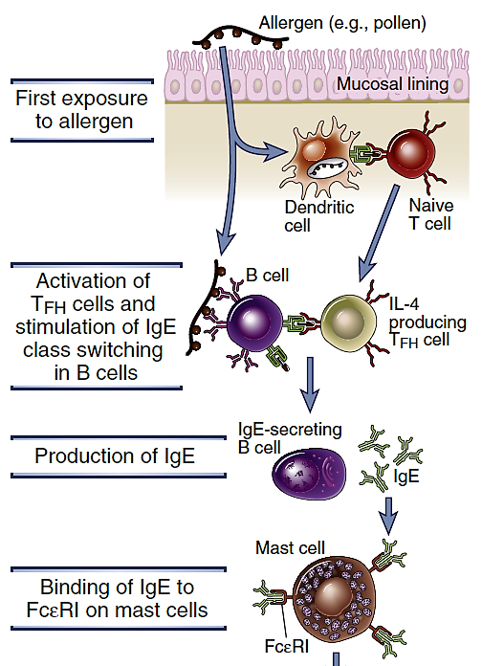
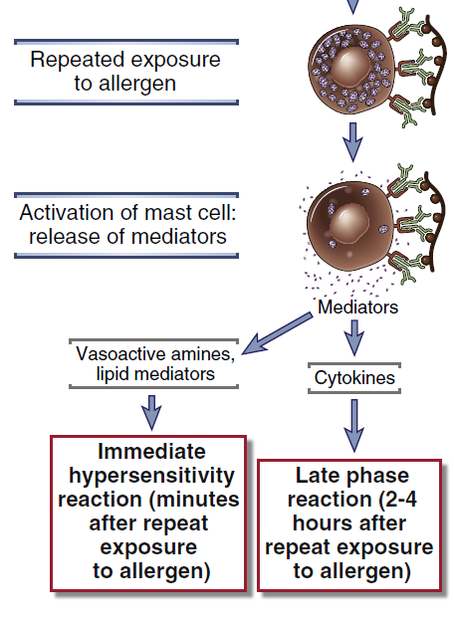
Ευαισθητοποίηση και αποκοκκίωση μαστοκυττάρων/βασεόφιλων μέσω IgE
Δραστικοι μεσολαβητές
ισταμίνες, πρωτεάσες προσταγλανδίνες …
Κυττοκίνες
ΤΝF, IL-4, IL-5, IL-6 …
μαστοκύτταρο/
βασεόφιλο

Slide 47
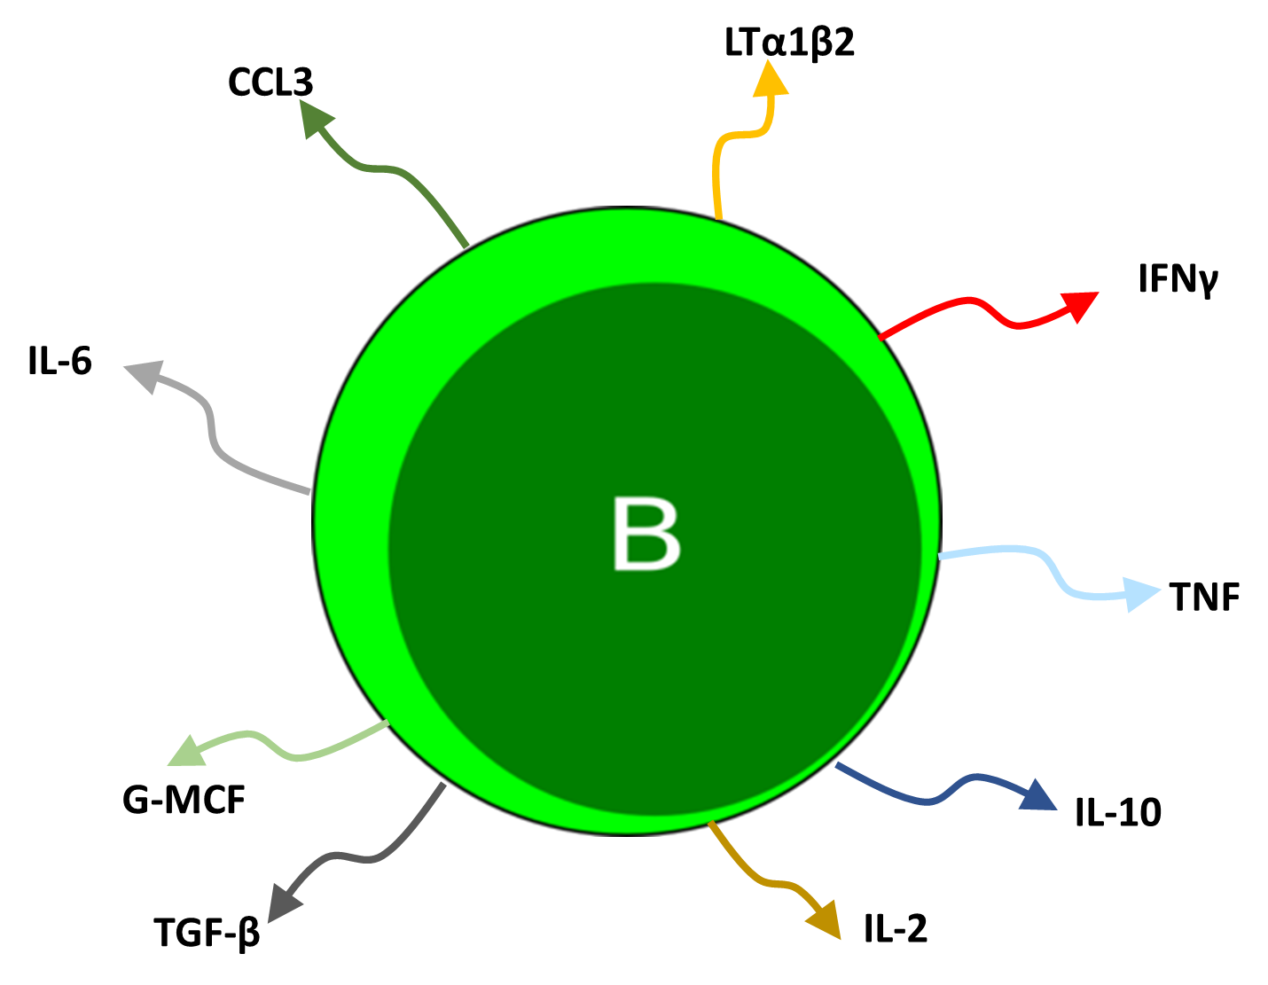
Τα ενεργοποιημένα Β λεμφοκύτταρα ως παραγωγοί κυττοκινών
IL-35
GM-CSF
Notes:
B cell depletion therapy ameliorates autoimmune disease through ablation of IL-6–producing B cells Journal of Experimental Medicine May 2012, 209 (5) 1001-1010

Slide 48
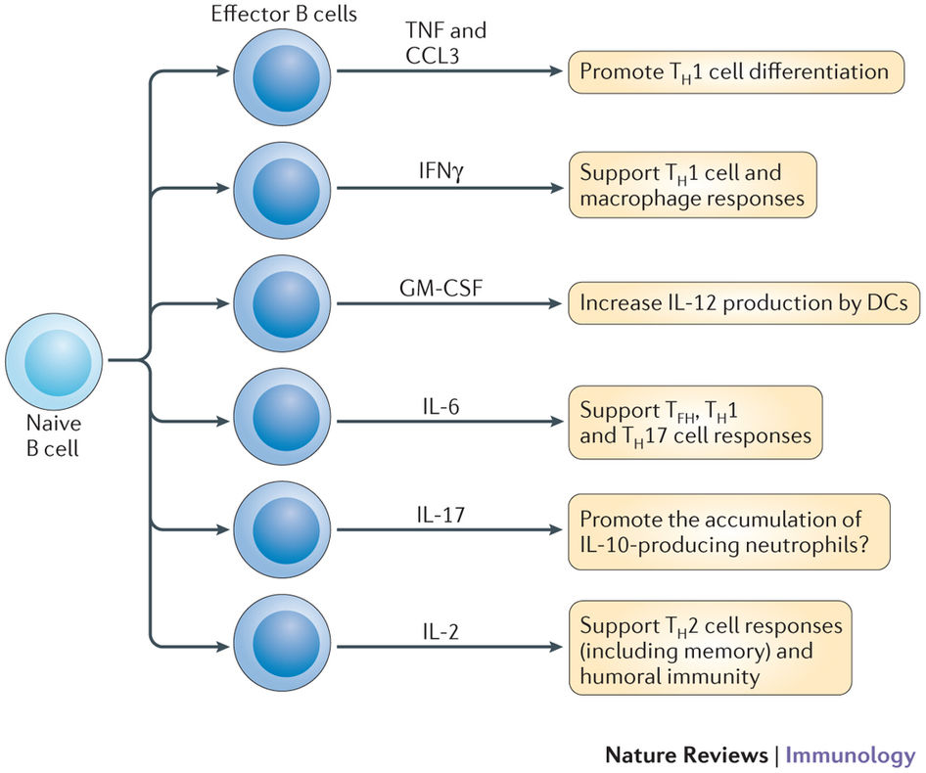
Τα ενεργοποιημένα Β λεμφοκύτταρα ως παραγωγοί κυττοκινών
Ενεργοποιημένα
Β κύτταρα
Προάγουν διαφοροποίηση Τ_{Η}1 κυττάρων
Ενισχύει αποκρίσεις
Τ_{Η}1 κυττάρων & ΜΦ
Αύξηση παραγωγής IL-12 από DCs
Προάγει διαφοροποίηση
T_{H}1, Τ_{Η}17 & Τ_{FH} κυττάρων
Παρθένα
Β κύτταρα
H παραγωγή IL-6 από Β κύτταρα έχει σημαντικό
ρόλο στην παθογένεση της ΕΑΕ σε ποντίκια
Προσελκύει ουδετερόφιλα
Ποντίκια με ΙL-17A-/- B κύτταρα είναι πιο
ευάλωτα στο Trypanosoma cruzi
Ανάπτυξη Τ_{Η}2 κυττάρων (δραστικών και μνήμης)

Slide 49

Tα B κύτταρα συμμετέχουν στην ανάπτυξη και αναδιοργάνωση του λεμφικού ιστού
παράγοντας ΤΝF και LTα1β2
Isolated Lymphoid Follicles

Slide 50

Έκτοπος λεμφικός ιστός (τύπου GC) οργανώνεται με τη βοήθεια ενεργοποιημένων Β λεμφοκύττάρων
RA (αρθρικός θύλακας)
SLE (νεφροί)
Hashimoto
Τ1D
……….
Στα έκτοπα GC βρίσκονται πλασματοκύτταρα
που εκκρίνουν αυτοαντισώματα

Slide 51

Σε ορισμένες περιπτώσεις τα Β κύτταρα παράγουν
ανοσορρυθμιστικές κυττοκίνες IL-10, IL-35, TGF-β (Breg)
H παραγωγή IL-10 από Β κύτταρα καταστέλλει την φλεγμονή σε ποντικίσια μοντέλα CIA, EAE και κολίτιδας
Ποντίκια Β▪IL-35-/- εκδηλώνουν σοβαρότερη ΕΑΕ αλλά είναι πιο ανθεκτικά στη λοίμωξη με S. enterica serovar Typhimurium
Notes:
Many B cell subpopulations, including B1a, transitional, FO and MZ B cells, produce IL-10 and have the potential to function as Bregs

Slide 52

Σε ορισμένες περιπτώσεις τα Β κύτταρα παράγουν
ανοσορρυθμιστικές κυττοκίνες IL-10, IL-35, TGF-β (Breg)
B10 cells
Mice: CD1d^{hi}CD5⁺ IL-10⁺
Humans: CD5⁺CD24⁺CD27⁺CD138⁺IL-10⁺
CD4⁺Foxp3⁻IL-10⁺
Notes:
Many B cell subpopulations, including B1a, transitional, FO and MZ B cells, produce IL-10 and have the potential to function as Bregs

Slide 53
Tα Β λεμφοκύτταρα διαμορφώνουν τις
φυσιολογικές και παθολογικές ανοσοαποκρίσεις
Με την παραγωγή αντισωμάτων υψηλής συγγένειας και συγκεκριμένου ισοτύπου
Με την διαφοροποίησή τους σε μακρόβια πλασματοκύτταρα και Β κύτταρα μνήμης
Με σημαντικό ρόλο στην αντιγονοπαρουσίαση και ενεργοποίηση CD4 T κυττάρων
Μέσω της παραγωγής διαφορετικών προφίλ δραστικών κυττοκινών

Slide 54
Ενδεικτική Βιβλιογραφία
1. Cellular and Molecular Immunology 9th Ed. (2017)
2. Janeway’s Immunobiology 9th Ed. (2012)
3. The generation of antibody-secreting plasma cells. Nat. Rev. Immunol. 15:160 (2015)
4. The who, how and where of antigen-presentation to B cells Nat. Rev. Immunol. 9: 15 (2009)
5. B-cell targeted therapeutics in clinical development. Arthritis Research and Therapy 15 Suppl 1:S4. (2013)
6. Marginal zone B cells: virtues of innate-like antibody-producing lymphocytes Nat. Rev. Immunol. 13:118 (2013)
7. Antibody-independent functions of B cells: a focus on cytokines Nat. Rev. Immunol. 15: 1441 (2015)
8. New concepts in the generation and functions of IgA Nat. Rev. Immunol. 12: 821 (2012)
9. Human B-1 cells take the stage Ann N Y Acad Sci 1285: 97 (2013)
10. Dynamics of B cells in germinal centres Nat. Rev. Immunol. 15: 137 (2015)
11. Regulatory B Cells: Origin, Phenotype, and Function. Immunity 42: 606 (2015)
12. Integration of B cell responses through Toll-like receptors and antigen receptors Nat. Rev. Immunol. 12: 282 (2012)

Slide 55

CD40 pathway

Slide 56

BCR pathway

Slide 57

IL-21R pathway

Slide 58

TLRs pathways

Slide 59


Slide 60

Εξάπλωση επιτόπων αυτοαντιγόνων
(Epitope spreading)
a
Ενεργοποίηση Β κυττάρου από αντιγόνο-εαυτού (a) (μέρος νουκλ/πρωτ συμπλόκου)
b
c
d
a
Ενδοκύττωση ΙgM-συμπλόκου και αντιγονοπαρουσίαση με ΜΗC II τμημάτων των αντιγόνων b, c, d
Ενεργοποίηση CD4 T κυττάρων ειδικών για επιτόπους των αντιγόνων b, c, d
b
d
c
b
d
b
c
d
c
Ενεργοποίηση Β κυττάρου από τα ΤH και αντιγόνα-εαυτού (b,c,d) → Εξάπλωση αυτοαντιγόνων

Slide 61
Σηματοδότηση IL-4R
Δρα συνεργατικά με CD40
↑ πολλαπλασιασμό/διαφοροποίηση σε ASC
Προάγει τη μεταστροφή τάξης σε IgE
TLR
CD40
IL-21R
FcγRII
MHCII
IgM/IgD
IL-4R
CD20
BAFF-R
BAFF-R
TACI
BCMA
B7.1/2
ICOSL

Slide 62

CD20+CD27+CD43+CD70−,

Slide 63


Slide 64
Ιδιότητα | Β-1 | Συμβατικά Β-2 | Περιθωριακής ζώνης (ΜΖ )
Θέση στο σώμα | Πλευρική, περιτοναϊκή κοιλότητα | 2^{ο}γενή λεμφικά όργανα | Σπλήνας (περιθωριακή ζώνη)
Συχνότητα | ~1% | >90% | ~2-3%%
Ανάπτυξη | Εμβρυϊκό ήπαρ | Μυελός οστών | Μυελός οστών
Διατήρηση πληθυσμού | Αυτοανανέωση | Αναπλήρωση από μυελό οστών | Μακρόβια
Αυθόρμητη έκκριση αντισωμάτων | +++ | +/- | +
Ισότυποι εκκρινόμενων Ab | IgM>IgA >> igG | IgG, IgA >IgM | IgM>IgG
Απόκριση σε αντιγόνα | Υδατανθρακικά +++ ΠρωτεΙνικά + | Υδατανθρακικά + Πρωτεϊνικά +++ | Yδατανθρακικά ++ Πρωτεϊνικά ++
Απαίτηση για βοήθεια από Τ κύτταρα | +/- | +++ | ++

Slide 65


Slide 66


Slide 67


Slide 68



